Slide 1
PRİZMALAR
Madina Iusupova
Arş. Gör. Belkıs Garip

Slide 2
Bugün Hangi Kazanımları Öğreneceğiz?
10.4.8.1. Işık prizmalarının özelliklerini açıklar ve kullanım alanlarına örnekler verir.
Öğrencilerin prizmalarda tek renkli ışığın izlediği yolu çizerek açıklamaları sağlanır.
Öğrencilerin deney yaparak ve simülasyonlar kullanarak ışığın izlediği yolu gözlemlemeleri sağlanır.
Öğrencilerin prizmada beyaz ışığın renklerine ayrılmasını deneyler yaparak açıklamaları ve nedenlerini tartışmaları sağlanır.

Slide 3
Prizmalar
Geçen hafta neler öğrendik?
Bisiklet yansıtıcıları
Dürbünde görüntü
Hatırlayalım: Kırılma, Tam yansıma
Prizmaların Özellikleri
Aktivite: Tek renkli ışığın prizmalarda izlediği yol
Prizmanın kullanım alanları
Bisiklet yansıtıcıları
Dürbünde görüntü
Prizmanın tarihi
Işığın renklere ayrılması
Gökkuşağı nasıl oluşur?
Özet
Soru Çözümü
Gelecek Ders

Slide 4
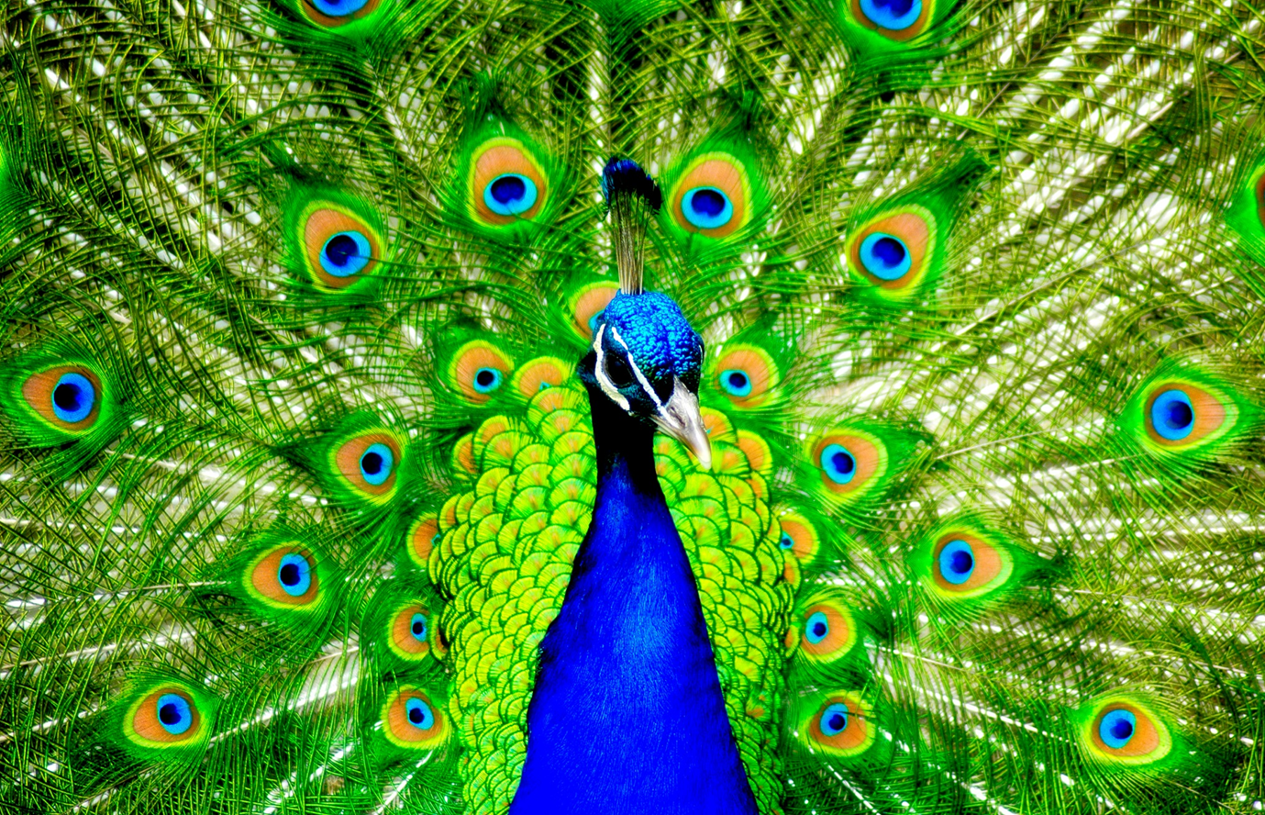
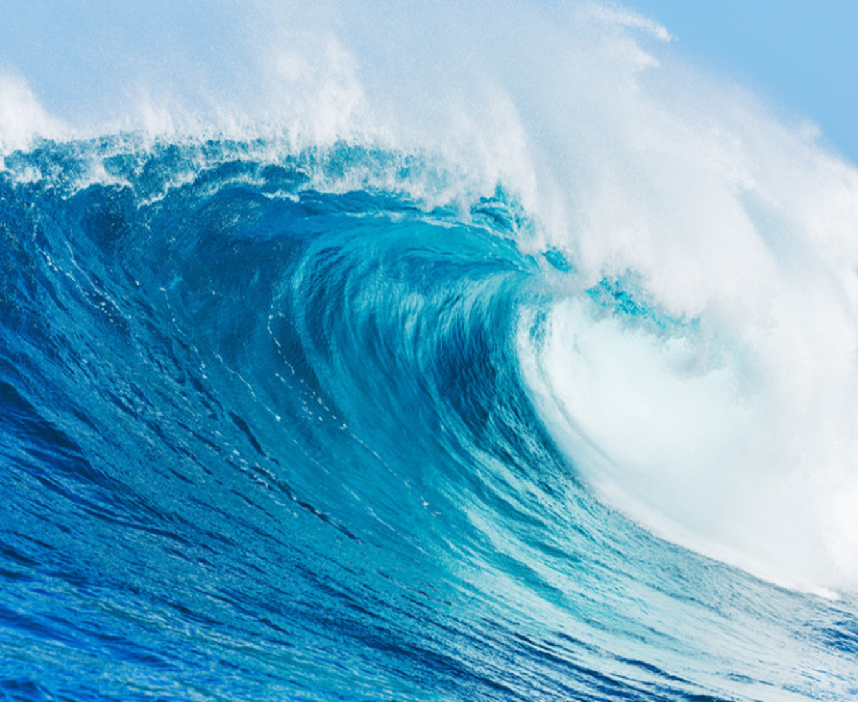
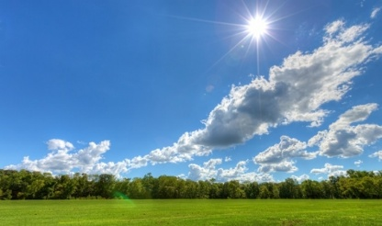
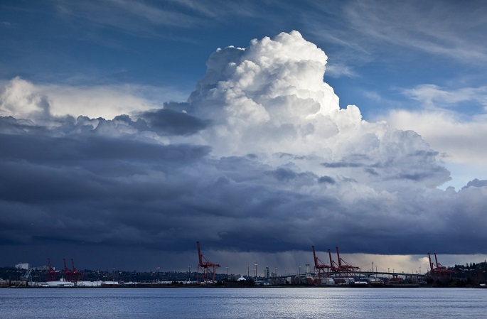
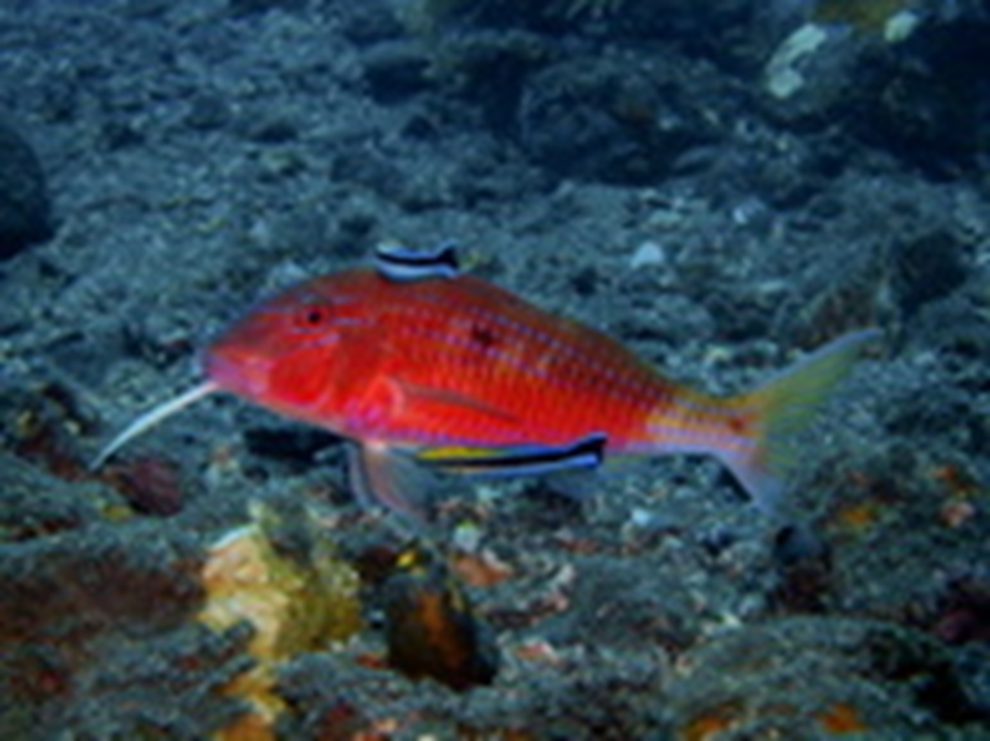
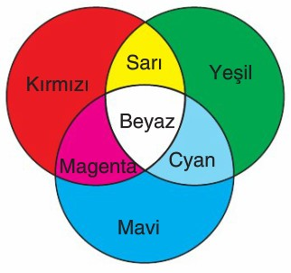
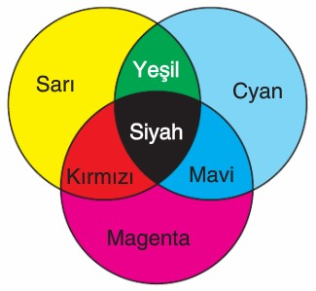
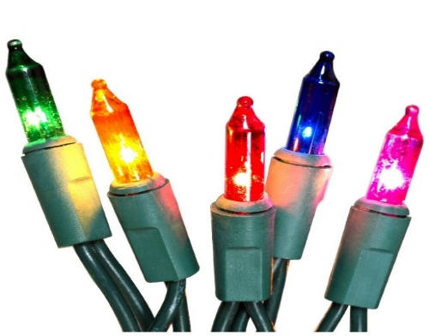
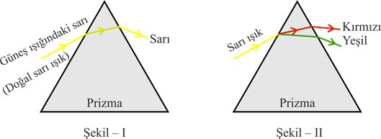
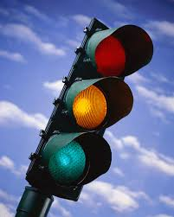
Geçen Hafta Neler Öğrendik?
Geçen hafta neler öğrendik?
Bisiklet yansıtıcıları
Dürbünde görüntü
Hatırlayalım: Kırılma, Tam yansıma
Prizmaların özellikleri
Aktivite: Tek renkli ışığın prizmalarda izlediği yol
Prizmanın Kullanım Alanları
Bisiklet yansıtıcıları
Dürbünde görüntü
Prizmanın tarihi
Işığın renklere ayrılması
Gökkuşağı nasıl oluşur?
Özet
Soru Çözümü
Gelecek Ders

Slide 5
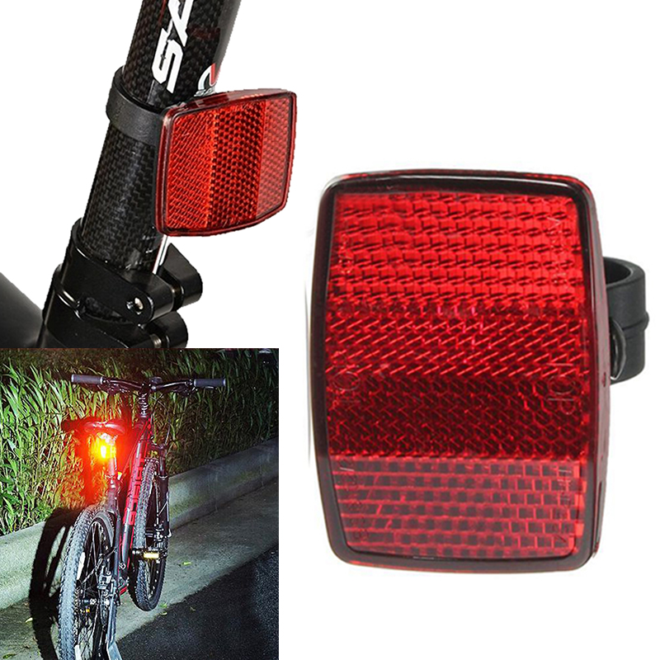
Bisiklet Yansıtıcıları
Geçen hafta neler öğrendik?
Bisiklet yansıtıcıları
Dürbünde görüntü
Hatırlayalım: Kırılma, Tam yansıma
Prizmaların özellikleri
Aktivite: Tek renkli ışığın prizmalarda izlediği yol
Prizmanın Kullanım Alanları
Bisiklet yansıtıcıları
Dürbünde görüntü
Prizmanın tarihi
Işığın renklere ayrılması
Gökkuşağı nasıl oluşur?
Özet
Soru Çözümü
Gelecek Ders
Bisiklet yansıtıcıları ışık kaynağı olmadan nasıl ışıklı görünür?
Burada nasıl bir yapı var?
Yansıtıcıya gelen ışık ışınları nasıl bir yol izliyor?

Slide 6
Dürbünde Görüntü
Geçen hafta neler öğrendik?
Bisiklet yansıtıcıları
Dürbünde görüntü
Hatırlayalım: Kırılma, Tam yansıma
Prizmaların özellikleri
Aktivite: Tek renkli ışığın prizmalarda izlediği yol
Prizmanın Kullanım Alanları
Bisiklet yansıtıcıları
Dürbünde görüntü
Prizmanın tarihi
Işığın renklere ayrılması
Gökkuşağı nasıl oluşur?
Özet
Soru Çözümü
Gelecek Ders
Dürbünün ön kısmı ile baktığımız kısmı aynı hizada değilken uzaktaki cisimlerden gelen ışınların gözümüze ulaşması nasıl mümkün oluyor?

Slide 7
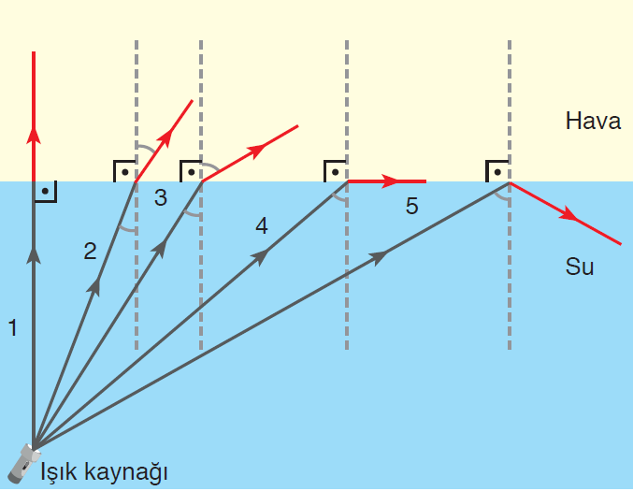
Hatırlayalım
Geçen hafta neler öğrendik?
Bisiklet yansıtıcıları
Dürbünde görüntü
Hatırlayalım: Kırılma, Tam yansıma
Prizmaların özellikleri
Aktivite: Tek renkli ışığın prizmalarda izlediği yol
Prizmanın Kullanım Alanları
Bisiklet yansıtıcıları
Dürbünde görüntü
Prizmanın tarihi
Işığın renklere ayrılması
Gökkuşağı nasıl oluşur?
Özet
Soru Çözümü
Gelecek Ders
Işığın, bir saydam ortamdan başka bir saydam ortama geçerken doğrultusunun ve/veya ortalama hızının değiştirmesine ışığın kırılması denir
Tam yansıma ışığın yansıyarak geldiği ortama geri dönmesi olayıdır.
Kırılma açısını 90° yapan gelme açısına sınır açısı denir.
Notes:
Bugün bu bilgileri prizmada kullanacağız.

Slide 8
Prizma Özellikleri
Geçen hafta neler öğrendik?
Bisiklet yansıtıcıları
Dürbünde görüntü
Hatırlayalım: Kırılma, Tam yansıma
Prizmaların özellikleri
Aktivite: Tek renkli ışığın prizmalarda izlediği yol
Prizmanın Kullanım Alanları
Bisiklet yansıtıcıları
Dürbünde görüntü
Prizmanın tarihi
Işığın renklere ayrılması
Gökkuşağı nasıl oluşur?
Özet
Soru Çözümü
Gelecek Ders
Tüm yüzeyleri düz olan, saydam cisimlerdir.
Prizmalar genellikle camdan yada plastikten yapılır.

Slide 9
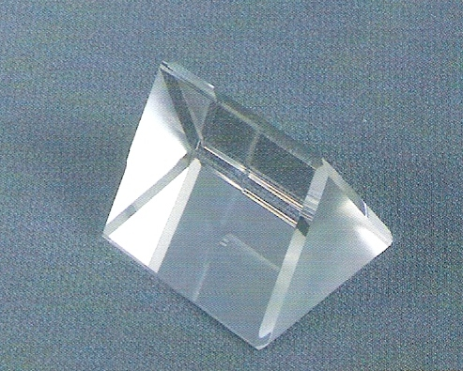
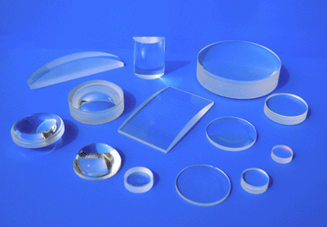
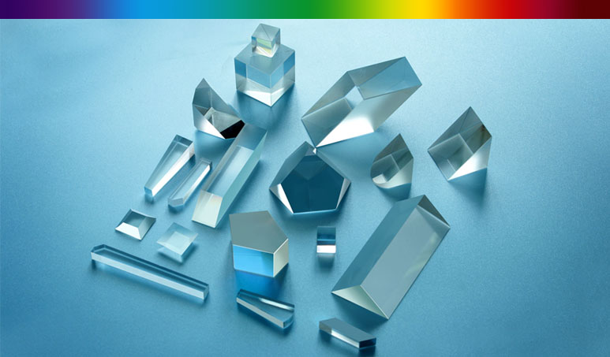
Prizma Özellikleri
Geçen hafta neler öğrendik?
Bisiklet yansıtıcıları
Dürbünde görüntü
Hatırlayalım: Kırılma, Tam yansıma
Prizmaların özellikleri
Aktivite: Tek renkli ışığın prizmalarda izlediği yol
Prizmanın Kullanım Alanları
Bisiklet yansıtıcıları
Dürbünde görüntü
Prizmanın tarihi
Işığın renklere ayrılması
Gökkuşağı nasıl oluşur?
Özet
Soru Çözümü
Gelecek Ders

Slide 10
Aktivite: Tek Renkli Işığın Prizmalarda İzlediği Yol
Geçen hafta neler öğrendik?
Bisiklet yansıtıcıları
Dürbünde görüntü
Hatırlayalım: Kırılma, Tam yansıma
Prizmaların özellikleri
Aktivite: Tek renkli ışığın prizmalarda izlediği yol
Prizmanın Kullanım Alanları
Bisiklet yansıtıcıları
Dürbünde görüntü
Prizmanın tarihi
Işığın renklere ayrılması
Gökkuşağı nasıl oluşur?
Özet
Soru Çözümü
Gelecek Ders
Hypothesis

Slide 11
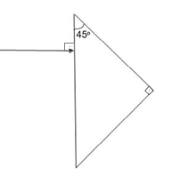
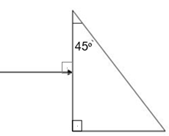
Aktivite: Tek Renkli Işığın Prizmalarda İzlediği Yol
Geçen hafta neler öğrendik?
Bisiklet yansıtıcıları
Dürbünde görüntü
Hatırlayalım: Kırılma, Tam yansıma
Prizmaların özellikleri
Aktivite: Tek renkli ışığın prizmalarda izlediği yol
Prizmanın Kullanım Alanları
Bisiklet yansıtıcıları
Dürbünde görüntü
Prizmanın tarihi
Işığın renklere ayrılması
Gökkuşağı nasıl oluşur?
Özet
Soru Çözümü
Gelecek Ders
Önce lazerle deneyelim, sonra çizerek açıklayalım☺
Hypothesis

Slide 12
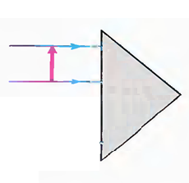
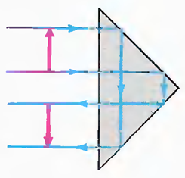
Aktivite: Tek Renkli Işığın Prizmalarda İzlediği Yol
Geçen hafta neler öğrendik?
Bisiklet yansıtıcıları
Dürbünde görüntü
Hatırlayalım: Kırılma, Tam yansıma
Prizmaların özellikleri
Aktivite: Tek renkli ışığın prizmalarda izlediği yol
Prizmanın Kullanım Alanları
Bisiklet yansıtıcıları
Dürbünde görüntü
Prizmanın tarihi
Işığın renklere ayrılması
Gökkuşağı nasıl oluşur?
Özet
Soru Çözümü
Gelecek Ders
Görüntü prizma ile baş aşağı ters döndürüldü.
Hypothesis

Slide 13
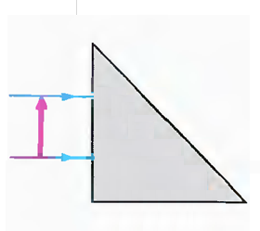
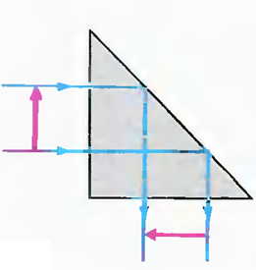
Aktivite: Tek Renkli Işığın Prizmalarda İzlediği Yol
Geçen hafta neler öğrendik?
Bisiklet yansıtıcıları
Dürbünde görüntü
Hatırlayalım: Kırılma, Tam yansıma
Prizmaların özellikleri
Aktivite: Tek renkli ışığın prizmalarda izlediği yol
Prizmanın Kullanım Alanları
Bisiklet yansıtıcıları
Dürbünde görüntü
Prizmanın tarihi
Işığın renklere ayrılması
Gökkuşağı nasıl oluşur?
Özet
Soru Çözümü
Gelecek Ders
Görüntü prizma ile 90 derece döndürülmüş oldu.
Hypothesis

Slide 14
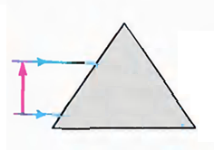
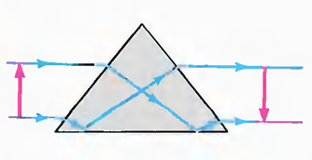
Aktivite: Tek Renkli Işığın Prizmalarda İzlediği Yol
Geçen hafta neler öğrendik?
Bisiklet yansıtıcıları
Dürbünde görüntü
Hatırlayalım: Kırılma, Tam yansıma
Prizmaların özellikleri
Aktivite: Tek renkli ışığın prizmalarda izlediği yol
Prizmanın Kullanım Alanları
Bisiklet yansıtıcıları
Dürbünde görüntü
Prizmanın tarihi
Işığın renklere ayrılması
Gökkuşağı nasıl oluşur?
Özet
Soru Çözümü
Gelecek Ders
Görüntü prizma ile baş aşağı ters döndürülmüş oldu.
Hypothesis

Slide 15
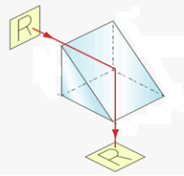
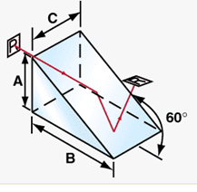
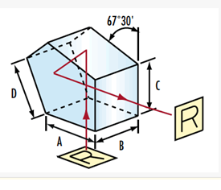
Prizmanın Kullanım Alanları
Geçen hafta neler öğrendik?
Bisiklet yansıtıcıları
Dürbünde görüntü
Hatırlayalım: Kırılma, Tam yansıma
Prizmaların özellikleri
Aktivite: Tek renkli ışığın prizmalarda izlediği yol
Prizmanın Kullanım Alanları
Bisiklet yansıtıcıları
Dürbünde görüntü
Prizmanın tarihi
Işığın renklere ayrılması
Gökkuşağı nasıl oluşur?
Özet
Soru Çözümü
Gelecek Ders
Görüntüyü 90⁰ döndürmek, ters çevirmek yönünü değiştirmek için bir çok cihazda prizmalardan faydalanılır. Örneğin:
Endoskopi cihazı
Projektör
Laser sistemleri
Dürbün ve bisiklet yansıtıcılarında da prizmalardan faydalanılır, haydi açıklayalım.
Hypothesis

Slide 16
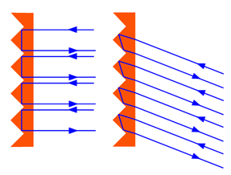
Bisiklet Yansıtıcıları
Yanıtlayalım
Geçen hafta neler öğrendik?
Bisiklet yansıtıcıları
Dürbünde görüntü
Hatırlayalım: Kırılma, Tam yansıma
Prizmaların özellikleri
Aktivite: Tek renkli ışığın prizmalarda izlediği yol
Prizmanın Kullanım Alanları
Bisiklet yansıtıcıları
Dürbünde görüntü
Prizmanın tarihi
Işığın renklere ayrılması
Gökkuşağı nasıl oluşur?
Özet
Soru Çözümü
Gelecek Ders
Bisiklet yansıtıcıları ışık kaynağı olmadan nasıl ışıklı görünür?
Bisiklet yansıtıcıları çok sayıda küçük prizmadan oluşmaktadır.
Notes:
http://www.schoolphysics.co.uk/age14-16/Light/text/Bicycle_reflector/index.html

Slide 17
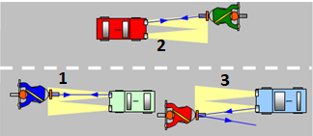
Bisiklet Yansıtıcıları
Yanıtlayalım
Geçen hafta neler öğrendik?
Bisiklet yansıtıcıları
Dürbünde görüntü
Hatırlayalım: Kırılma, Tam yansıma
Prizmaların özellikleri
Aktivite: Tek renkli ışığın prizmalarda izlediği yol
Prizmanın Kullanım Alanları
Bisiklet yansıtıcıları
Dürbünde görüntü
Prizmanın tarihi
Işığın renklere ayrılması
Gökkuşağı nasıl oluşur?
Özet
Soru Çözümü
Gelecek Ders
Yansıtıcıların prizmadan olmuşması farklı yönlerden gelen ışığın tekrar geldiği yönde yansıtılmasını sağlar.
Yansıtıcılar ayna gibi düz yüzey olsaydı 3.durumda olduğu gibi gelen ışık farklı bir yönde yansıyacaktı ve arabadaki kişi bisikletliyi görmeyecekti.
Notes:
http://www.schoolphysics.co.uk/age14-16/Light/text/Bicycle_reflector/index.html

Slide 18
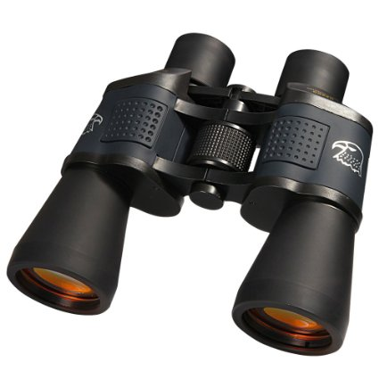
Dürbünde Görüntü Yanıtlayalım
Geçen hafta neler öğrendik?
Bisiklet yansıtıcıları
Dürbünde görüntü
Hatırlayalım: Kırılma, Tam yansıma
Prizmaların özellikleri
Aktivite: Tek renkli ışığın prizmalarda izlediği yol
Prizmanın Kullanım Alanları
Bisiklet yansıtıcıları
Dürbünde görüntü
Prizmanın tarihi
Işığın renklere ayrılması
Gökkuşağı nasıl oluşur?
Özet
Soru Çözümü
Gelecek Ders
Dürbünün ön kısmı ile baktığımız kısmı aynı hizada değilken uzaktaki cisimlerden gelen ışınların gözümüze ulaşması nasıl mümkün oluyor?
Notes:
İçeride iki adet prizmadan her biri, ışığı 180 derece yansıtır.
İki adet prizma olması görüntüyü düz görmemizi sağlıyor.

Slide 19
Prizmaya tek renk ışığı değil de tüm renkleri içeren beyaz ışığı yollarsak ne olur?

Slide 20
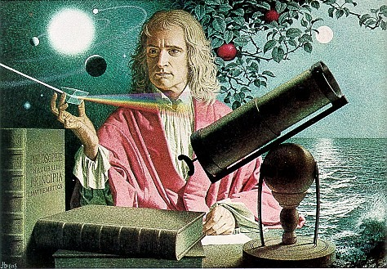
Prizmanın Tarihi: Isaac Newton
Geçen hafta neler öğrendik?
Bisiklet yansıtıcıları
Dürbünde görüntü
Hatırlayalım: Kırılma, Tam yansıma
Prizmaların özellikleri
Aktivite: Tek renkli ışığın prizmalarda izlediği yol
Prizmanın Kullanım Alanları
Bisiklet yansıtıcıları
Dürbünde görüntü
Prizmanın tarihi
Işığın renklere ayrılması
Gökkuşağı nasıl oluşur?
Özet
Soru Çözümü
Gelecek Ders

Slide 21
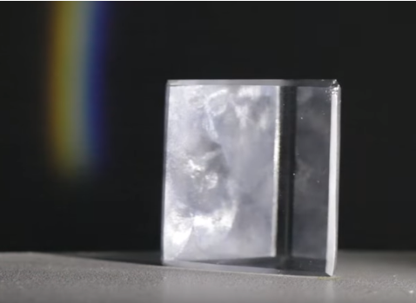
Işığın Renklere Ayrılması
Geçen hafta neler öğrendik?
Bisiklet yansıtıcıları
Dürbünde görüntü
Hatırlayalım: Kırılma, Tam yansıma
Prizmaların özellikleri
Aktivite: Tek renkli ışığın prizmalarda izlediği yol
Prizmanın Kullanım Alanları
Bisiklet yansıtıcıları
Dürbünde görüntü
Prizmanın tarihi
Işığın renklere ayrılması
Gökkuşağı nasıl oluşur?
Özet
Soru Çözümü
Gelecek Ders
Biz de deneyelim!
Sizce beyaz ışık prizmadan geçerek renklere nasıl ve neden ayrılıyor?

Slide 22
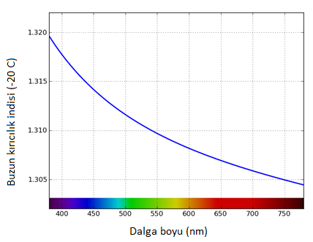
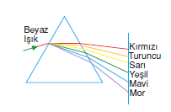
Işığın Renklere Ayrılması
Geçen hafta neler öğrendik?
Bisiklet yansıtıcıları
Dürbünde görüntü
Hatırlayalım: Kırılma, Tam yansıma
Prizmaların özellikleri
Aktivite: Tek renkli ışığın prizmalarda izlediği yol
Prizmanın Kullanım Alanları
Bisiklet yansıtıcıları
Dürbünde görüntü
Prizmanın tarihi
Işığın renklere ayrılması
Gökkuşağı nasıl oluşur?
Özet
Soru Çözümü
Gelecek Ders
Ortamın kırıcılık indisi ışığın rengine (frekansına, dalgaboyuna, enerjisine) bağlıdır. Bu nedenle aynı gelme açısı ile prizmaya gelen farklı dalga boyundaki ışıklar farklı kırılma açılarına sahiptir.
Beyaz ışık bütün renkleri içerir.
Notes:
Mor ışığın enerjisi kırmızı ışığa göre daha büyüktür. Newton’un 3.yasası burada da geçerli ☺ ne kadar etki o kadar tepki.

Slide 23
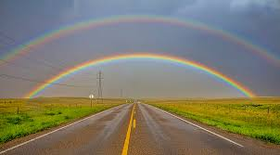
Gökkuşağı Nasıl Oluşur?
Geçen hafta neler öğrendik?
Bisiklet yansıtıcıları
Dürbünde görüntü
Hatırlayalım: Kırılma, Tam yansıma
Prizmaların özellikleri
Aktivite: Tek renkli ışığın prizmalarda izlediği yol
Prizmanın Kullanım Alanları
Bisiklet yansıtıcıları
Dürbünde görüntü
Prizmanın tarihi
Işığın renklere ayrılması
Gökkuşağı nasıl oluşur?
Özet
Soru Çözümü
Gelecek Ders
Neden gökkuşağı yalnızca yağmurdan sonra oluşur?

Slide 24
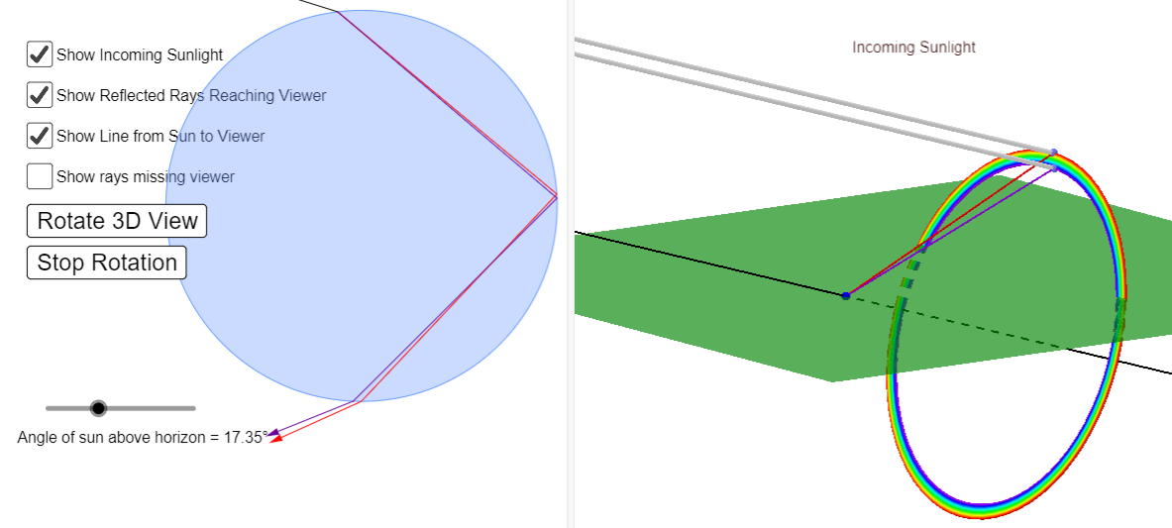
Gökkuşağı Nasıl Oluşur?
Geçen hafta neler öğrendik?
Bisiklet yansıtıcıları
Dürbünde görüntü
Hatırlayalım: Kırılma, Tam yansıma
Prizmaların özellikleri
Aktivite: Tek renkli ışığın prizmalarda izlediği yol
Prizmanın Kullanım Alanları
Bisiklet yansıtıcıları
Dürbünde görüntü
Prizmanın tarihi
Işığın renklere ayrılması
Gökkuşağı nasıl oluşur?
Özet
Soru Çözümü
Gelecek Ders
Deneyelim açıklayalım: http://ophysics.com/l18.html
Notes:
Gökkuşağı oluşumunu kırılma haftasında da konuştuk, bugün öğrendiklerini de kullanıp öğrencilerin açıklama yapmasını teşvik edeceğim.

Slide 25
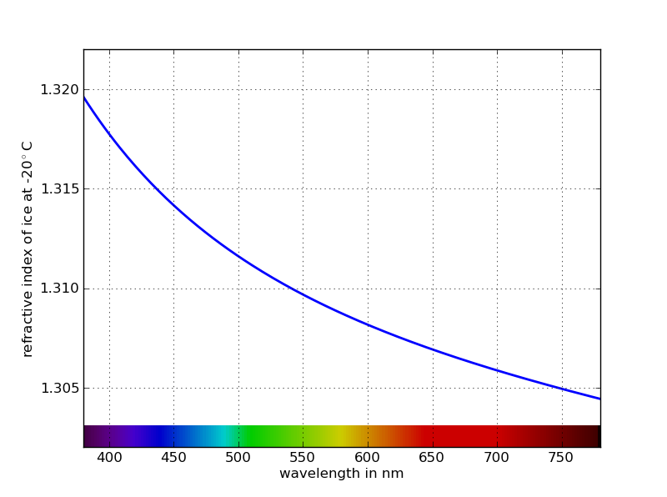
Özet
Geçen hafta neler öğrendik?
Bisiklet yansıtıcıları
Dürbünde görüntü
Hatırlayalım: Kırılma, Tam yansıma
Prizmaların özellikleri
Aktivite: Tek renkli ışığın prizmalarda izlediği yol
Prizmanın Kullanım Alanları
Bisiklet yansıtıcıları
Dürbünde görüntü
Prizmanın tarihi
Gökkuşağı nasıl oluşur?
Işığın renklere ayrılması
Özet
Soru Çözümü
Gelecek Ders

Slide 26
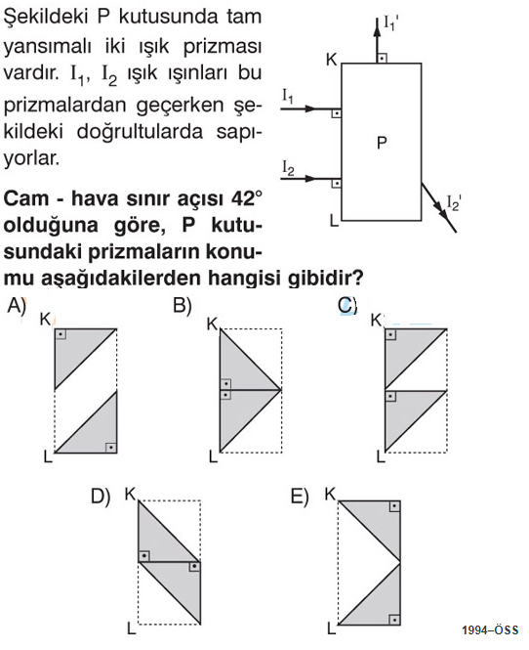
Soru Çözümü
Geçen hafta neler öğrendik?
Bisiklet yansıtıcıları
Dürbünde görüntü
Hatırlayalım: Kırılma, Tam yansıma
Prizmaların özellikleri
Aktivite: Tek renkli ışığın prizmalarda izlediği yol
Prizmanın Kullanım Alanları
Bisiklet yansıtıcıları
Dürbünde görüntü
Prizmanın tarihi
Gökkuşağı nasıl oluşur?
Işığın renklere ayrılması
Özet
Soru Çözümü
Gelecek Ders

Slide 27
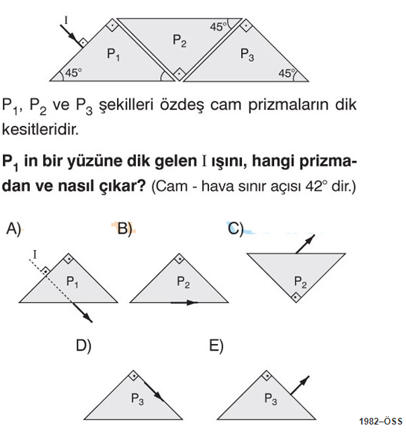
Soru Çözümü
Geçen hafta neler öğrendik?
Bisiklet yansıtıcıları
Dürbünde görüntü
Hatırlayalım: Kırılma, Tam yansıma
Prizmaların özellikleri
Aktivite: Tek renkli ışığın prizmalarda izlediği yol
Prizmanın Kullanım Alanları
Bisiklet yansıtıcıları
Dürbünde görüntü
Prizmanın tarihi
Gökkuşağı nasıl oluşur?
Işığın renklere ayrılması
Özet
Soru Çözümü
Gelecek Ders

Slide 28
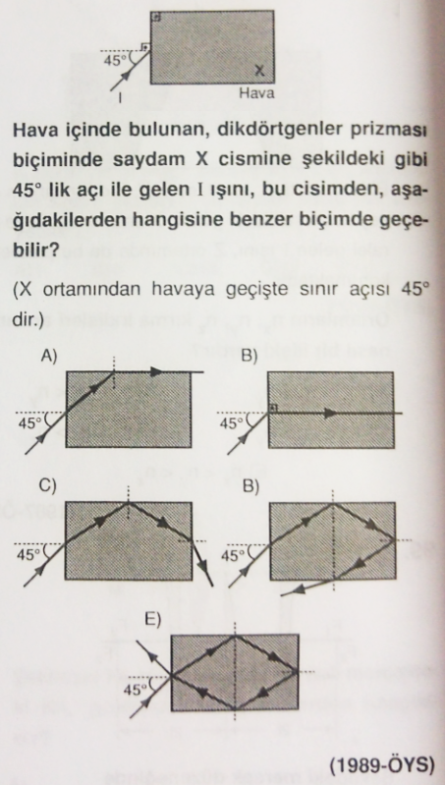
Soru Çözümü
Geçen hafta neler öğrendik?
Bisiklet yansıtıcıları
Dürbünde görüntü
Hatırlayalım: Kırılma, Tam yansıma
Prizmaların özellikleri
Aktivite: Tek renkli ışığın prizmalarda izlediği yol
Prizmanın Kullanım Alanları
Bisiklet yansıtıcıları
Dürbünde görüntü
Prizmanın tarihi
Gökkuşağı nasıl oluşur?
Işığın renklere ayrılması
Özet
Soru Çözümü
Gelecek Ders

Slide 29
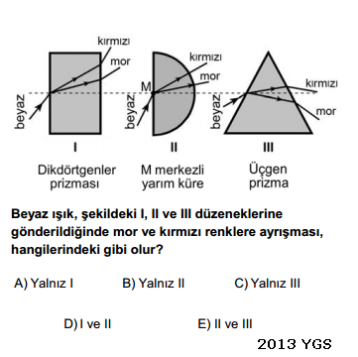
Soru Çözümü
Geçen hafta neler öğrendik?
Bisiklet yansıtıcıları
Dürbünde görüntü
Hatırlayalım: Kırılma, Tam yansıma
Prizmaların özellikleri
Aktivite: Tek renkli ışığın prizmalarda izlediği yol
Prizmanın Kullanım Alanları
Bisiklet yansıtıcıları
Dürbünde görüntü
Prizmanın tarihi
Gökkuşağı nasıl oluşur?
Işığın renklere ayrılması
Özet
Soru Çözümü
Gelecek Ders

Slide 30
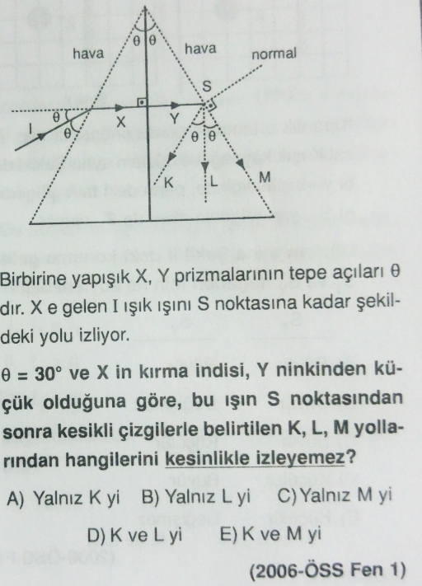
Soru Çözümü
Geçen hafta neler öğrendik?
Bisiklet yansıtıcıları
Dürbünde görüntü
Hatırlayalım: Kırılma, Tam yansıma
Prizmaların özellikleri
Aktivite: Tek renkli ışığın prizmalarda izlediği yol
Prizmanın Kullanım Alanları
Bisiklet yansıtıcıları
Dürbünde görüntü
Prizmanın tarihi
Gökkuşağı nasıl oluşur?
Işığın renklere ayrılması
Özet
Soru Çözümü
Gelecek Ders

Slide 31
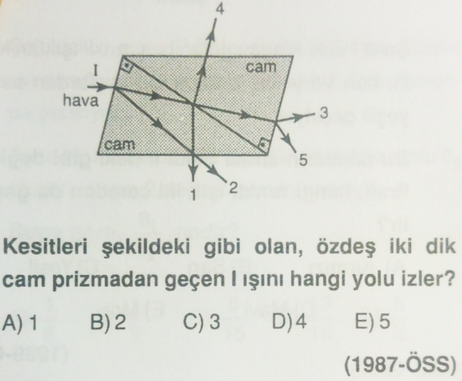
Soru Çözümü
Geçen hafta neler öğrendik?
Bisiklet yansıtıcıları
Dürbünde görüntü
Hatırlayalım: Kırılma, Tam yansıma
Prizmaların özellikleri
Aktivite: Tek renkli ışığın prizmalarda izlediği yol
Prizmanın Kullanım Alanları
Bisiklet yansıtıcıları
Dürbünde görüntü
Prizmanın tarihi
Gökkuşağı nasıl oluşur?
Işığın renklere ayrılması
Özet
Soru Çözümü
Gelecek Ders

Slide 32
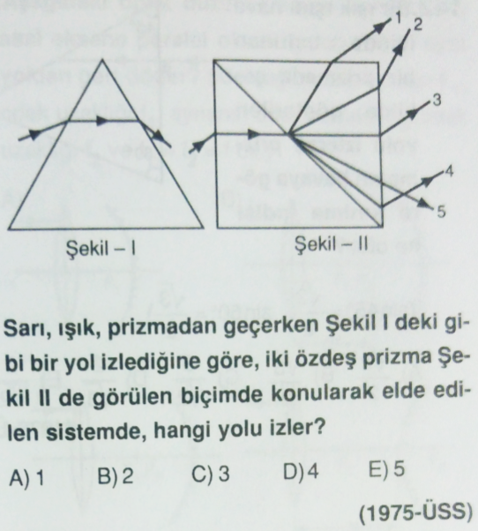
Soru Çözümü
Geçen hafta neler öğrendik?
Bisiklet yansıtıcıları
Dürbünde görüntü
Hatırlayalım: Kırılma, Tam yansıma
Prizmaların özellikleri
Aktivite: Tek renkli ışığın prizmalarda izlediği yol
Prizmanın Kullanım Alanları
Bisiklet yansıtıcıları
Dürbünde görüntü
Prizmanın tarihi
Gökkuşağı nasıl oluşur?
Işığın renklere ayrılması
Özet
Soru Çözümü
Gelecek Ders

Slide 33
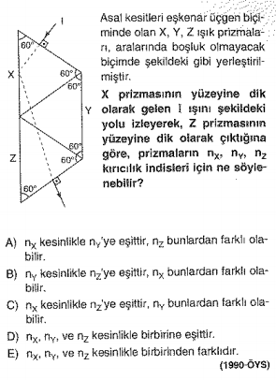
Soru Çözümü
Geçen hafta neler öğrendik?
Bisiklet yansıtıcıları
Dürbünde görüntü
Hatırlayalım: Kırılma, Tam yansıma
Prizmaların özellikleri
Aktivite: Tek renkli ışığın prizmalarda izlediği yol
Prizmanın Kullanım Alanları
Bisiklet yansıtıcıları
Dürbünde görüntü
Prizmanın tarihi
Gökkuşağı nasıl oluşur?
Işığın renklere ayrılması
Özet
Soru Çözümü
Gelecek Ders

Slide 34
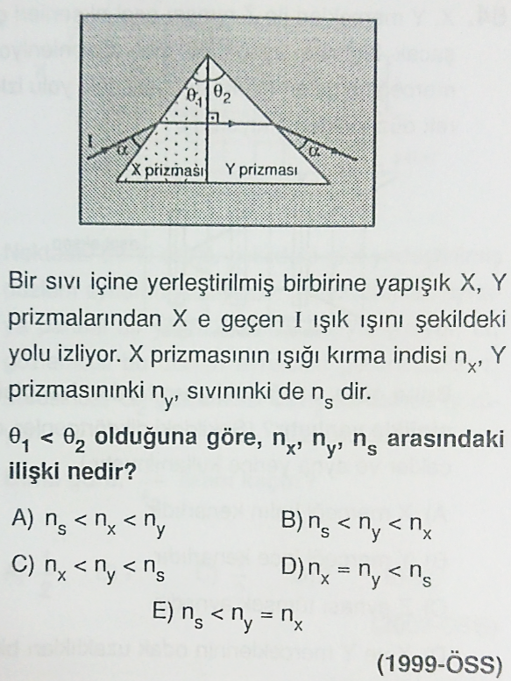
Soru Çözümü
Geçen hafta neler öğrendik?
Bisiklet yansıtıcıları
Dürbünde görüntü
Hatırlayalım: Kırılma, Tam yansıma
Prizmaların özellikleri
Aktivite: Tek renkli ışığın prizmalarda izlediği yol
Prizmanın Kullanım Alanları
Bisiklet yansıtıcıları
Dürbünde görüntü
Prizmanın tarihi
Gökkuşağı nasıl oluşur?
Işığın renklere ayrılması
Özet
Soru Çözümü
Gelecek Ders

Slide 35
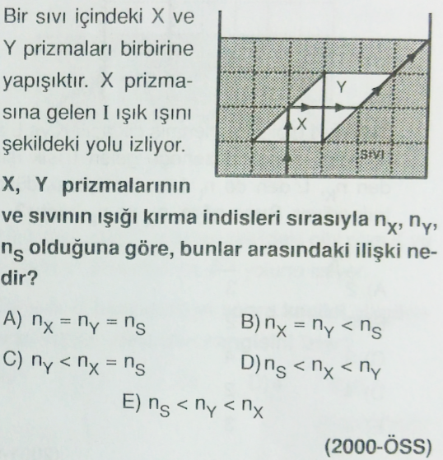
Soru Çözümü
Geçen hafta neler öğrendik?
Bisiklet yansıtıcıları
Dürbünde görüntü
Hatırlayalım: Kırılma, Tam yansıma
Prizmaların özellikleri
Aktivite: Tek renkli ışığın prizmalarda izlediği yol
Prizmanın Kullanım Alanları
Bisiklet yansıtıcıları
Dürbünde görüntü
Prizmanın tarihi
Gökkuşağı nasıl oluşur?
Işığın renklere ayrılması
Özet
Soru Çözümü
Gelecek Ders

Slide 36
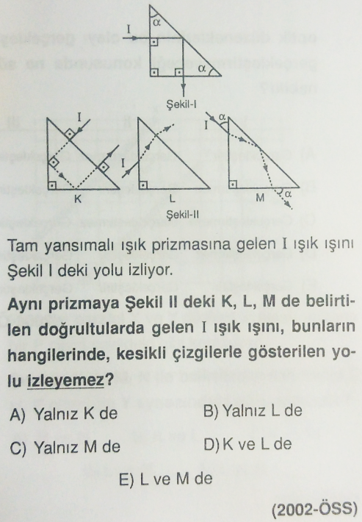
Soru Çözümü
Geçen hafta neler öğrendik?
Bisiklet yansıtıcıları
Dürbünde görüntü
Hatırlayalım: Kırılma, Tam yansıma
Prizmaların özellikleri
Aktivite: Tek renkli ışığın prizmalarda izlediği yol
Prizmanın Kullanım Alanları
Bisiklet yansıtıcıları
Dürbünde görüntü
Prizmanın tarihi
Gökkuşağı nasıl oluşur?
Işığın renklere ayrılması
Özet
Soru Çözümü
Gelecek Ders
Notes:
Kırılmada çözülmüş, tekrar çözmeyeceğim, dosyada bulunsun☺

Slide 37
Gelecek Hafta Neler Öğreneceğiz?
Geçen hafta neler öğrendik?
Bisiklet yansıtıcıları
Dürbünde görüntü
Hatırlayalım: Kırılma, Tam yansıma
Prizmaların özellikleri
Aktivite: Tek renkli ışığın prizmalarda izlediği yol
Prizmanın Kullanım Alanları
Bisiklet yansıtıcıları
Dürbünde görüntü
Prizmanın tarihi
Gökkuşağı nasıl oluşur?
Işığın renklere ayrılması
Özet
Soru Çözümü
Gelecek Ders
10.4.9.1. Merceklerin özelliklerini ve mercek çeşitlerini açıklar.
a. Öğrencilerin günlük hayatta karşılaştıkları mercek gibi davranan maddelere veya cisimlere örnekler vermeleri sağlanır.
10.4.9.2. Bir merceğin odak uzaklığını etkileyen değişkenleri analiz eder.
a. Öğrencilerin merceklerde odak noktası, merkez ve tepe noktalarını belirlemeleri sağlanır.
b. Öğrencilerin deney yaparak ve simülasyonlar kullanarak odak uzaklığını etkileyen değişkenleri incelemeleri sağlanır.
c. Merceklerin odak uzaklığını etkileyen değişkenlerle ilgili matematiksel işlemlere girilmez.

Slide 38
Bugün Hangi Kazanımları Öğrendik?
10.4.8.1. Işık prizmalarının özelliklerini açıklar ve kullanım alanlarına örnekler verir.
Öğrencilerin prizmalarda tek renkli ışığın izlediği yolu çizerek açıklamaları sağlanır.
Öğrencilerin deney yaparak ve simülasyonlar kullanarak ışığın izlediği yolu gözlemlemeleri sağlanır.
Öğrencilerin prizmada beyaz ışığın renklerine ayrılmasını deneyler yaparak açıklamaları ve nedenlerini tartışmaları sağlanır.

Slide 39
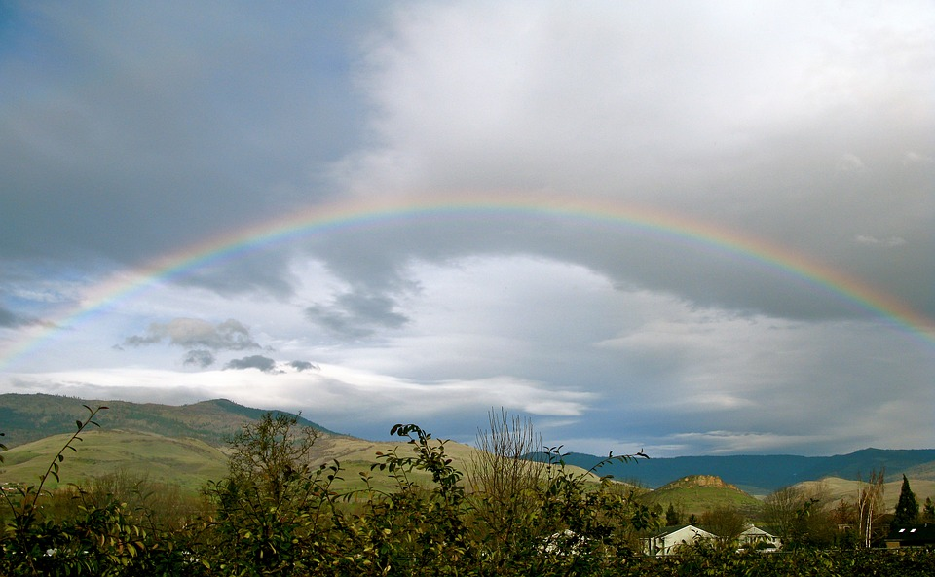
Görüşmek ÜZERE
Artık gökkuşağı bizim için bir başka güzel, çünkü fiziğini biliyoruz ☺

